Slide 1
Primorsko – goranska županija

Slide 2
Smještena na zapadu Hrvatske

Slide 3
Priobalje (oko 34 posto teritorija županije);
Otoci (oko 29 posto površine) ;
Gorski kotar (oko 37 posto)

Slide 4
Površina: 3.582 km² (oko 6,3 posto površine Hrvatske.

Slide 5
Vapnenačka podloga – krški reljefni oblici

Slide 6
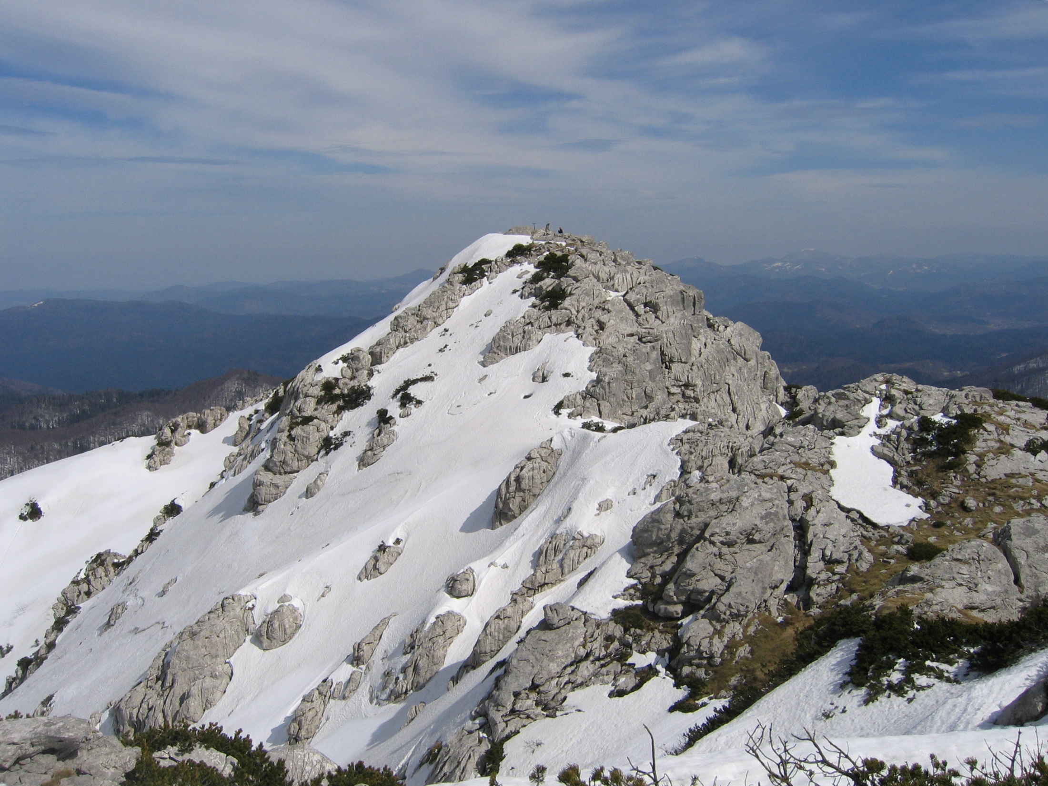
Učka (1401 m.n.v) na zapadu županije
Gorski kotar - Risnjak (1528 m) i Snježnik (1506 m), a u jugoistočnom Bjelolasica (1534 m) i Viševica (1428 m). Između njih proteže se niža središnja zona dolinama rijeka Dobre i Kupe

Slide 7
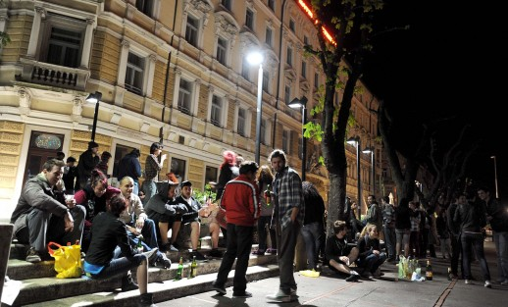
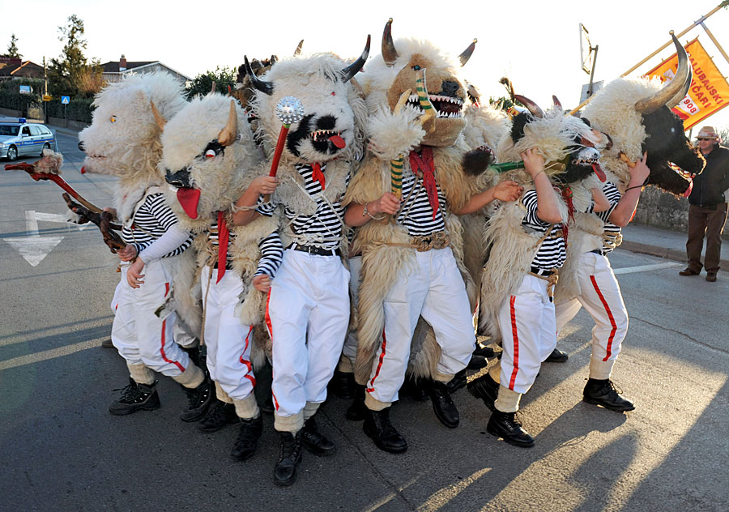
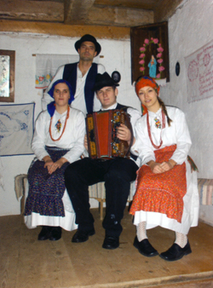
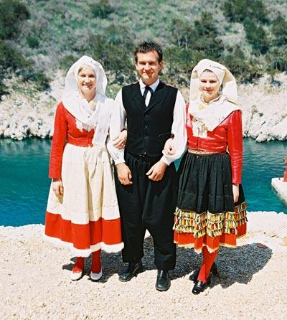
Broj stanovnika: 296 195 (oko 7% Hr)

Slide 8
Gradovi na području županije
Administrativno središte - Rijeka
Bakar
Cres
Crikvenica
Čabar
Delnice
Kastav
Kraljevica
Krk
Mali Lošinj
Novi Vinodolski
Opatija
Rab
Vrbovsko

Slide 9
Rijeka – oko 128 000 stanovnika Šire gradsko područje – 220 000 st.

Slide 11
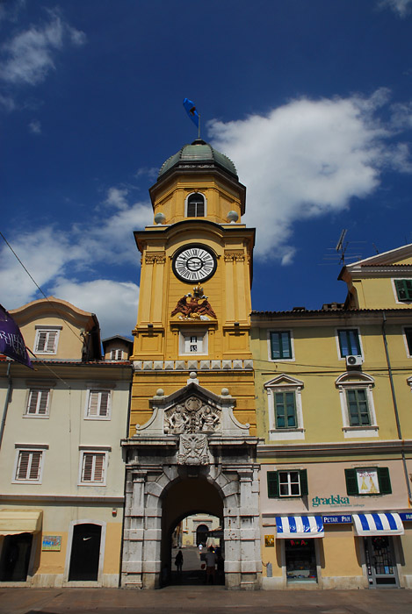
Rijeka
Najveća hrvatska luka
Srednjoeuropski i mediteranski grad
Kontakt Sredozemlja i Srednje Europe
Razvijena industrija, brodogradnja, trgovina, promet, pomorstvo, usluge i druge djelatnosti
Jedan od najrazvijenijih hrvatskih gradova

Slide 12
Opatija – jedno od vodećih turističkih mjesta Hrvatske

Slide 13
Crikvenica

Slide 14
Otok Krk

Slide 15
Otok Cres – prema novim mjerenjima najveći jadranski otok. Oko 3000 stanovnika na 410 km četvornih. Slabo naseljen.

Slide 16
Lošinj

Slide 17
Rab

Slide 18
Unije

Slide 19
Susak

Slide 20
Ilovik

Slide 21
Gorski kotar – zeleno srce Hrvatske

Slide 22
Delnice – najviše gradsko naselje u Hrvatskoj

Slide 23
Čabar

Slide 24
Vrbovsko

